Slide 1

学位论文的文献综述

Slide 2
目 录
文献综述的步骤
  确定目标
  文献检索
  文献阅读与整理
  文献综述写作
  研究不足与解决方案部分的写作
  总体要求
  常见问题

Slide 3
开题答辩总结：“回顾整个开题，从2月末一直持续到11月初。整个过程中遇到了许许多多的困难，但也使我逐步地成长。很清晰地记得，在之前由于对研究的了解不足，使得每周都有些处于迷茫的状态，不知道如何去很好地整理文献脉络，并进行系统的分析。在选题的初期困惑了较长的时间。但随着方向的逐渐确定，慢慢摸索到如何去进行工作的下一步推进。另一个印象较深的就是如何去梳理关键概念的定义。在研究中，对于问题清晰的定义是不可或缺的。可由于相关理论知识体系的认知不全以及实践经历的缺乏，无法较好地进行认知。但在和业内人士交流过后，逐步梳理出了一个较为清晰的概念。”
开题答辩总结：“在本次答辩过程中，发现很多同学普遍被答辩专家指出的一个问题是，你的题目或者是你的关键词中的很多关键概念并没有界定清楚，进而使整篇文章的研究的内容无法让人把握，这是答辩专家经常批评的一个点。因此，在之后撰写开题报告的时候，需要对于一些关键的概念，有非常清晰的鉴定，这些鉴定可以来源于大量的文献等。”

Slide 4
文献综述能力的培养
1、写作能力。规范化的写作
2、吸收和学习能力。吸收和学习理论、实践
3、归纳和总结能力。通过学习不同的文献，进行归纳、分析和总结
4、反思和批判。可根据研究成果和实践成果进行思考，并从中提出看法和观点。
5、掌握理论和方法，并能在解决实践和研究问题中进行应用。
港珠澳大桥招标总结：“招标团队是如何致力于通过市场调研和技术交流等手段，来系统地寻找“一国两制”下的复杂工程的解决办法，对国际国内重大工程做如此大范围和深度调研，拥有如此开阔的国际视野，在招标策划中系统策划引入国际合作方。通过笔者在荷兰访学期间对世界范围内重大工程的涉猎和研究，港珠澳大桥的知识学习与知识管理之深、之广、之全寿命周期之覆盖和国际开放程度，确实算得上世界土建工程之最了。”

Slide 5
文献综述的步骤
确定综述目的
文献检索
文献阅读与整理
综述写作
调整
三个目的：
熟悉某研究领域的探索性认识
以确定当前研究不足为目的
为问题研究、解决方案的设计与评估提供理论基础
检索
确定文献搜索的目的
选择合适的数据库
文献搜索
文献筛选
文献阅读与整理
文献整理方法
文献笔记和思考
文献梳理
综述写作
研究不足的确定
支撑解决方案设计

Slide 6
步骤一：明确文献综述的目的
1、熟悉某研究领域，促进探索性的认识
  学位论文研究开展的早期以熟悉某领域为主，需要快速阅读，对该领域形成较为全局性的认识。
2、以确定当前研究不足为目的：研究问题形成和创新点提炼阶段
  针对性查找该领域研究的不足，该部分以批判性为主，以创新点的提出为出发点。
  凸显本研究的重要性，以及本研究将弥补的理论不足，主要通过批判性综述来分析已有解决方案和效果。
3、以提供理论基础为目的：为本研究的问题研究、解决方案的设计与评估提供理论基础
  问题研究、解决方案设计与评估都需要理论指导。

Slide 7
步骤一：明确文献综述的目的
 | 目的 | 检索方式 | 整理侧重点
选题准备阶段 | 了解和熟悉某研究领域 | 查找到可快速读懂的文献和资料，如网络资料、学位论文等 | 了解关键概念（如关注研究中的文献综述部分），对选题的可行性进行判断
研究不足的确定 | 确定当前研究存在的不足，以及提出初步的研究问题 | 查找到本研究要弥补的关键性文献 | 确定当前研究的不足，提出可能的研究议题
问题研究、解决方案的设计与评估提供理论基础 | 支撑问题研究、解决方案设计、解决方案评估 | 查找到合适的理论基础 | 依据问题研究、解决方案的设计与评估的步骤进行组织

Slide 8
步骤一：明确文献综述的目的
讨论：
综述是不是一定要有批判性？
综述的论文数量是不是越多越好？
是不是要综述过往所有的相关研究？
是不是要最近年份的研究成果？

Slide 9
步骤二：文献检索
1、确定文献搜索的目的
2、选择合适的数据库
3、文献搜索
4、文献筛选
5、论文阅读与整理：进一步精炼或调整目的、关键词，再重复上述步骤

Slide 10
1、确定检索数据库
数据库包括中文、英文、纸质、专利等。
网络资料来源，如小红书、知乎、B站等。
类别 | 描述
中文电子 | 知网、读秀、万方、超星等。
英文电子 | web of science，ScienceDirect，Google Scholar等。
纸质书籍与期刊 | 图书馆借阅、馆际借阅。
专利、科技成果、标准等 | 中国专利全文数据库（知网版）、海外专利数据库（知网版）、中国科技项目创新成果鉴定意见数据库（知网版）、标准数据总库（知网版）、万方中外专利技术数据库。

Slide 11
2、文献搜索
1、使用关键词进行搜索。
2、关键期刊的浏览。
3、关键研究者的确定。
4、关键论文的参考文献和被引。

Slide 12
3、文献筛选
1、学术论文：
高质量的期刊和经典的教材。特别是一些关键概念和理论的理解和引用。
知名教授或在某领域知名研究者。
来自最好的研究机构的研究者。。
在数据库中，可针对搜索结果进行筛选。例如，根据研究主题选择语言、出版日期、文献类型、作者等来缩小搜索结果的范围。
2、实践观察
实践观察也非常的重要。如针对实践问题、网络、报纸、电视报道方面等，可用在研究背景中，并且重要的是构建认知的过程。
开题答辩总结：“和XX公司的领导就造价的相关现状进行了交流，收获颇丰。又新得到了两个有启发的方向：一是可以做成本的分部预测，即总造价是由材料、人力等分部分求和得到的，最好可以同时得到总成本和材料成本等分部分；二是造价可以由价格和工程量相乘得到，可以分开对价格和工程量进行预测。”

Slide 13
3、文献筛选
3、关键性文献
在综述过程中，最直接相关和进行呼应的文献。
开题答辩总结：“发现了发表在Journal of Construction Engineering and Management（工程管理领域的高质量期刊）上的综述文章Artificial Intelligence and Parametric Construction Cost Estimate Modeling: State-of-the-Art Review，这篇文章对人工智能技术在成本估算中的应用进行了详尽的整理，非常珍贵”
开题答辩总结：“在重新阅读了综述文章Artificial Intelligence and Parametric Construction Cost Estimate Modeling: State-of-the-Art Review后，我发现这篇文章中提到：“早期成本估算面临巨大障碍，面临的障碍主要是项目早期初步信息有限和工程解决方案带来的不确定性。”这句话使我大受振奋。成本估算不准是我要解决的问题，项目早期初步信息有限和工程解决方案带来的不确定性是导致这一问题的原因，我需要做的是对症下药。”

Slide 14
步骤三：文献阅读与整理
1、文献管理
选择与研究主题相关的文献，可以将文献下载下来，以备后续使用。
可以文献管理软件进行管理。常见的文件管理软件有Endnote、Mendeley等。
在文献检索和下载过程中，严谨使用软件或工具批量下载电子资源，也不允许将下载的文献用于分发、再销售等。
2、文献阅读和迭代
阅读论文过程中，可以考虑优先阅读关联性最为紧密的论文。优先选择高质量的论文，典型如引用次数较高、高质量期刊、知名教授等。对这部分论文进行优先阅读。阅读文献中的参考文献以及被引，确定直接相关的参考文献，再展开搜索和阅读。
根据初步阅读情况，进行主题、关键词、数据库等方面的调整，以实现文献综述目的作为终点。
开题答辩总结：“前期探索时对阅读过的文献的整理工作做得不好，没有系统整理成已阅读文献库和对所有阅读过的文献有详细的阅读记录，这导致后期在完成开题报告时，查找一些关键话语的出处时很麻烦。后面一定要注意做好文献的整理工作。”

Slide 15
1、文献整理方法：以概念为分类条件
以概念为分类条件
应对问题 | 改进思路 | 参考文献
成本绩效指数的变化 | 累计统计CPI | 文献1
 | 概率估计CPI | 文献2
 | CPI的乐观与悲观估计 | 文献3
早期数据少预测难，对过去信息依赖严重 | 结合多个增长模型 | 文献4
 | 结合GGM增长模型 | 文献5
 | 结合逻辑增长模型 | 文献6
 | 结合GGM增长模型 | 文献7
过往绩效指数同等权重不合理 | 结合指数平滑技术修改EDI | 文献8
 | 结合指数平滑技术修改CPI | 文献9
 | 结合指数平滑技术修改DPI | 文献10
考虑关键线路与关键活动的影响 | 引进权重，修改EV，PV | 文献11
指标测量不准确性 | 结合模糊理论 | 文献12
 | 结合模糊理论，考虑承包商付款因素影响 | 文献13
 | 应用灰色理论 | 文献14

Slide 16
1、文献整理方法：以论文要素整理
1、情境/实践问题/研究问题
2、文献综述：已有解决方案的构成及不足。
3、解决方案的理论基础。
4、研究方案：研究方案的构成。
5、解决方案的设计：解决方案的构成。
6、解决方案的评估：评估结果。
7、结论及对理论与实践的启示。
8、研究不足及展望。

Slide 17
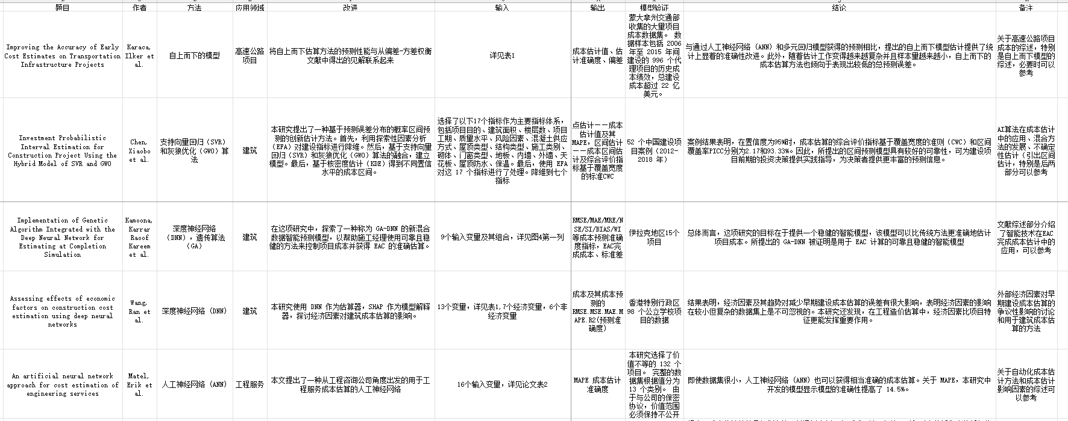
1、文献整理方法：以论文要素整理

Slide 18
1、文献整理方法
 | 以概念为分类条件 | 以论文要素为分类条件
内涵 | 摘取论文中的概念，进行比较分析 | 摘取论文的要素
优势 | 对概念可进行系统性的梳理；整理的结果可直接用于论文正文 | 对单篇文章的要素梳理较为完整；对内容的溯源性较好
劣势 | 单篇文章的完整性的缺失 | 需要二次加工整理

Slide 19
2、文献笔记与思考
1、文献笔记
分类：依据理论和方法的某些维度进行分类。例如，依据时间维度、观点异同、概念进行分类。分类过程要善用图表来进行展示。
比较：比较可以是研究与研究的比较、研究与实践的比较、实践与实践的比较。对不同类别进行比较，找出异同，通过比较形成深入认识。
评价说明：评价说明是分析文献中哪些内容可以作为后续借鉴使用，哪些内容存在可改进的可能。
2、对文献的思考
思考文献内容与实践的对应性
思考下一步文献阅读的方向。例如，思考是否要对文献检索的目的进行调整，是否要对关键词进行调整
思考当前文献是否解答了疑问，是否能实现文献综述的目的
思考目前搜索和阅读的文献是否是最合适的文献资料
思考文献中的结论是否可做改进，是否存在问题

Slide 20
3、文献梳理
文献梳理是认知层面对文献进行整理，做到“胸有成竹”，为文献综述写作做准备。文献梳理可采用Word文档、草图等形式。
以确定研究不足为目的时，需要进行系统性文献梳理。
确定解决方案设计的理论基础时，只需进行针对性文献梳理。
确定关键性文献。

Slide 21
文献综述写作：研究不足的确定
1、研究背景中简略的综述以获得研究问题
在研究背景中介绍的综述内容较为概括，较快进入研究主题。高度概括的出发点是对已有研究进行分类，在分类的基础上，识别研究不足。
由于绪论中篇幅有限，如需更完整的说明，可在文献综述部分再做论述。
2、文献综述部分详细分析已有解决方案对问题解决的情况，以突出研究不足
一般在综述部分进行详细阐述。特别是分析其中不足，为提出本研究的解决方案提供铺垫。
包括如下内容：
  介绍研究领域的背景知识，形成理论背景。
  介绍该领域内的趋势，以明确实践问题解决的重要性。
  聚焦到研究不足之处。

Slide 22
文献综述写作：研究不足的确定
研究主题 | 研究不足 | 研究问题
考虑风险影响的建设项目成本估算方法研究 | 目前的文献研究更多只单独关注如何预测成本或进行成本风险评估，较少将成本风险考虑到早期成本估算中 较少有研究同时对建设项目早期信息有限和项目执行过程中的风险分析进行讨论 | 如何在早期信息有限的情形下改进成本估算的准确性？ 如何在早期成本估算中考虑风险的影响？
基于NK模型的工程总承包项目风险相关性研究 | 现有的方法未能较好地度量以多米诺骨牌效应定义的风险相关性。 | 如何有效刻画以多米诺骨牌效应定义的风险相关性？ 如何根据已识别出的风险，构建风险相关性度量模型？
基于动态风险绩效指数的项目完工状态预测 | 没有考虑风险绩效指数（风险评估）动态性与关联性 没有考虑三个绩效指数（成本绩效指数、进度绩效指数、风险绩效指数）权重之间的动态关系 | 如何在计算项目风险绩效指数时体现动态性与关联性？ 如何依据三个绩效指数重要性计算动态权重改进项目完工预测模型？
考虑风险应对策略的项目储备费估算 | 项目储备费估算中仅考虑风险的特点，忽略了实施风险应对策略后对风险概率及其损失程度的影响 | 如何考虑风险应对策略构建估算储备费的模型？
带有多禁止时间窗的工程项目工期-成本优化研究 | 关于活动时间约束最普遍的是广义优先关系约束，缺乏对多禁止时间窗的研究 在活动遇到不可执行的时间窗口时，缺少根据目标对该活动是否拆分进行决策的研究 缺少结合项目实施前的基准调度和实施过程中的反应性调度的研究 | 如何在调度模型中对多禁止时间窗约束以及特殊活动拆分的决策进行刻画？ 针对带有多禁止时间窗的项目调度问题如何构建基准调度和反应性调度模型？​

Slide 23
文献综述写作：支撑解决方案设计
1、定义基本概念
分析关键的概念
讨论：考虑风险应对策略的项目储备费估算、基于动态风险绩效指数的项目完工状态预测
开题答辩总结：“在本次答辩过程中，发现很多同学普遍被答辩专家指出的一个问题是，你的题目或者是你的关键词中的很多关键概念并没有界定清楚，进而使整篇文章的研究的内容无法让人把握，这是答辩专家经常批评的一个点。因此，在之后撰写开题报告的时候，需要对于一些关键的概念，有非常清晰的鉴定，这些鉴定可以来源于大量的文献等。例如，在本开题报告中需要对“组织决策”“关联复杂性”等概念有着非常清晰的界定，这样才能够保证后续论文的撰写。”

Slide 24
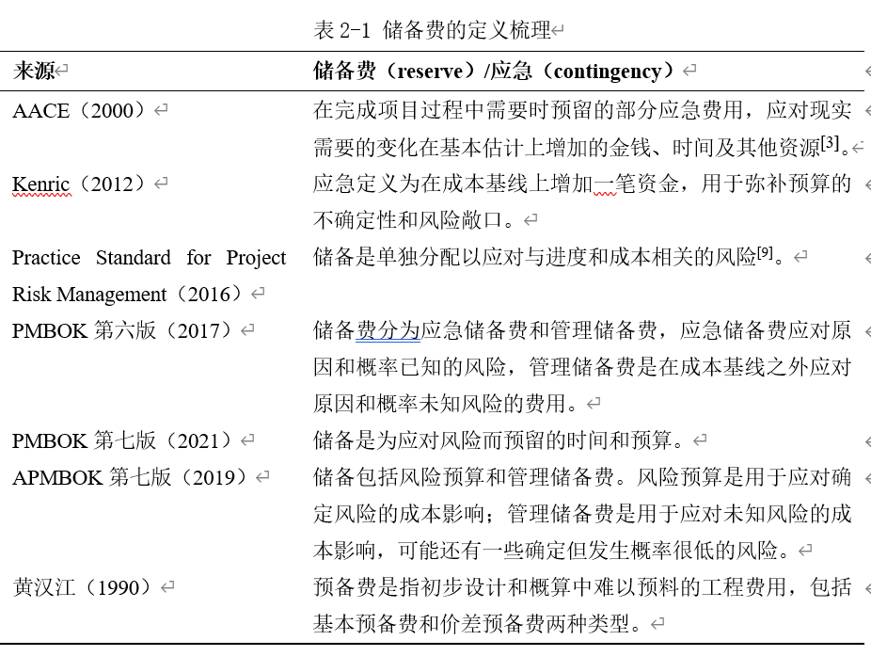
文献综述写作：支撑解决方案设计
1、定义基本概念
分析关键的概念
讨论：考虑风险应对策略的项目储备费估算、基于动态风险绩效指数的项目完工状态预测
风险相关性的定义：可分为多米诺骨牌效应、风险之间的优先关系以及二次风险的产生

Slide 25
文献综述写作：支撑解决方案设计
2、解决方案设计的理论支撑
基础理论部分
解决方案设计的方法和流程
PFM因素 | 子类别 | 基础理论 | 构念 | PFM变量 | 理论在PFM的应用
工具因素 | 工具信息 | 技术接收模型 | 感知有用性 | 工具警告 工具检测率 处理时间 | 反钓鱼工具的采用取决于对其有用性和易用性的认识。
 | 工具感知 |  | 工具易用性 | 工具有用性 需要的努力
威胁因素 | 威胁特征 | 保护动机理论 | 威胁经历 | 错误成本 威胁领域 | 对威胁的反应取决于对威胁严重性和易感性的认识，并以以往经验为依据。
 |  |  | 威胁严重性 | 威胁种类 威胁内容 威胁严重性
 | 威胁感知 |  |  | 网络钓鱼意识
 |  |  | 威胁易感性 | 感知严重性
用户因素 | 人口统计 | 人在回路 | 人口统计 | 性别 年龄 | 人口统计、个人特征、知识和经验会影响预警效果。
 |  |  | 个人特征 | 受教育程度
 | 之前的网站经验 |  | 知识和经验 | 对机构的信任 领域熟悉度 网站熟悉度 过去的损失
钓鱼漏斗模型（Phishing funnel model, PFM）的易受攻击性因素包括六类因素(Abbasi et al., 2021)

Slide 26
文献综述写作的要求
1、目的明了
文献综述主要目的是为了支撑某一论点，如，为引出研究问题、为确定已有研究不足、为铺垫解决方案的设计等。
文献综述要围绕这些目的开展，并充分回应这些目的，避免冗余和拖沓。
2、逻辑严密
前后的逻辑联系紧密，如为了确认某研究不足，综述的内容比较完整地支撑研究不足的论点；如为了铺垫解决方案的设计，要比较完整、严谨地对应解决方案设计所涉及的理论基础。
3、精炼
用词简练，清楚表达意图，避免用词冗余和用复杂句子。

Slide 27
文献综述写作的要求
要求 | 关键问题
文献来源的覆盖 | 1）是否收集了关键研究学者的论文
 | 2）是否对关键学者论文的参考文献和被引进行了检索
 | 2）是否有高水平期刊的关键核心论文
 | 3）是否对关键核心论文的参考文献和被引进行了检索
 | 4）是否准确使用了检索的关键词？
文献整理的规范性 | 1）文献的引用和检索是否方便可查？
 | 2）引用的文献是否可以快速找到来源？
理论基础方面的内容要求 | 1）对关键概念的界定是否清晰？
 | 2）对设计理论的认识是否完整？
 | 3）对行业实践的整理是否完整？
研究不足方面的内容要求 | 1）是否能通过文献清晰确定当前研究的不足？
 | 2）是否确定本研究可以回应的关键论文？

Slide 28
文献综述写作的常见问题
1、对理论综述的欠缺
目的性缺乏。缺乏对关键概念的解释，难以支撑研究不足
对结论解读方面。如，国外研究项目合作伙伴关系，其所处的情境有相关的合同、组织、招标等，这些制度与我国的制度环境存在差异，难以直接套用
引文来源的选择方面。文献偏老、大量使用教科书的内容、学位论文、低水平期刊论文等，缺少关键性的参考文献
2、综述写作的逻辑问题
避免做简单罗列。不同研究结论组合到一起时，一定是为了服务某特定的综述目的，对综述目的的明确是组织综述的前提。
对已有文献进行分类，对每一类提炼中心思想，然后组合各个中心思想的关联。在确定主要逻辑关系后，再组织每个中心思想下的内容。
文献综述是用于支撑本研究论点和逻辑的部分，不需要过细地综述不相关内容。

Slide 29
文献综述写作的常见问题
3、规范性问题
用词准确性问题。在综述中避免使用“没有相关研究”“填补了学术空白”等表达。“没有相关研究”的表达过于口语化。“填补了学术空白”的用词要谨慎考虑研究结论是否能支撑该部分内容。
标注和引用问题。引述来源标注错误或无来源标注。
开题报告：“首先，本文补充了关于建筑领域中风险相关性研究的空白，目前关于风险相关性的研究主要为定性研究，较少从定量分析的角度进行分析和探索。”
研究不足：
缺少对多米诺骨牌效应的风险相关性的相关研究；
没有针对风险相关性的具体机制和作用机理进行深入分析。
研究不足：
现有对多米诺骨牌效应的风险相关性的研究较少。
现有的方法未能较好地度量以多米诺骨牌效应定义的风险相关性。

Slide 30
文献综述写作的常见问题
3、规范性问题
问题 | 数量（比重）
引述内容缺乏详细信息，引述焦点不突出 | 170（38%）
引述内容与主题不直接相关或无关 | 103（23%）
引述之间逻辑关系混乱 | 42（9.4%）
引述来源标注错误或无来源标注 | 61（13.6%）
用词、造句不符合文献综述文体规范 | 16（3.6%）
句与句之间逻辑关系不严密 | 9（2%）
意思不清 | 9（2%）
被引述者主体地位、身份表述不当 | 10（2.2%）
语法错误 | 5（1.1%）
非文献综述内容 | 23（5.1%）
总计 | 448（100%）
安徽某省属大学14届毕业生中选取80篇学士学位论文，涵盖英语教育、翻译、语言学、文学与文化4个研究领域。
何晔（2015）

Slide 31
操作性建议
1、注重构建认知：多读、多观察、重在思考
2、注重理论框架：重视理论与概念框架
3、具体写法：多在模仿

